Slide 1

Bài 48
at ăt ât
Giáo viên: Đỗ Thị Phương Thảo

Slide 2
Tiết 1

Slide 3
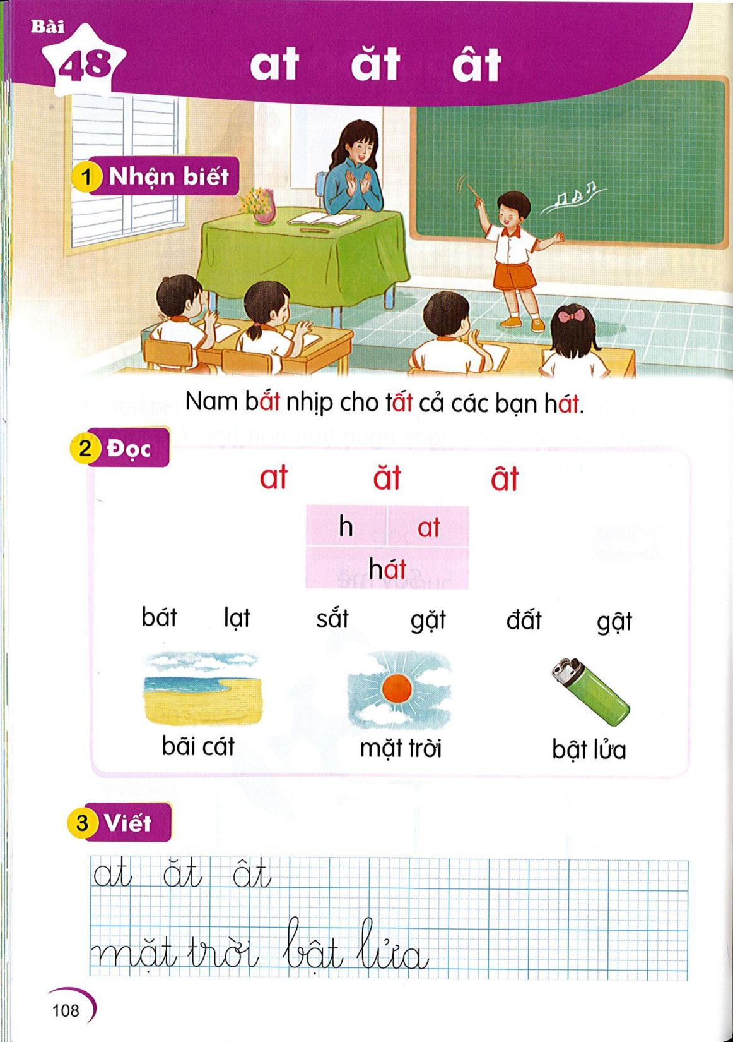

ăt
ât
Nam bắt nhịp cho tất cả các bạn hát.
at

Slide 4
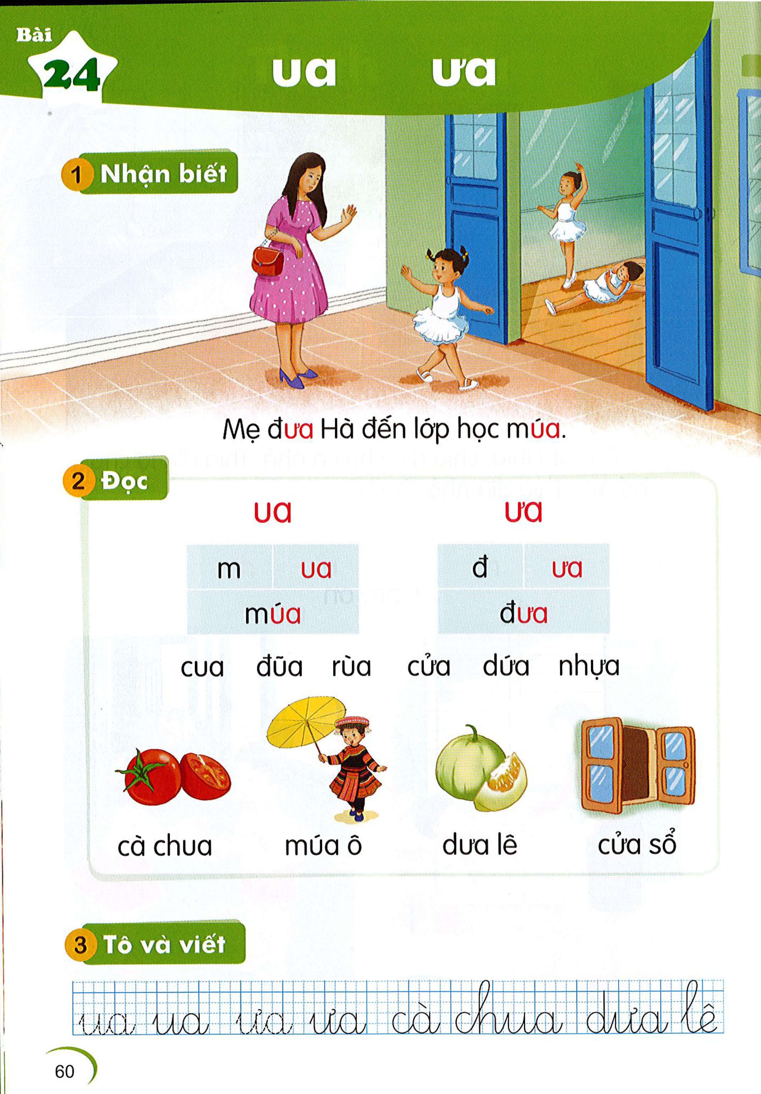
at
ăt
ât
bát lạt
sắt gặt
đất gật

Slide 5
bãi cát
mặt trời
bật lửa

Slide 7

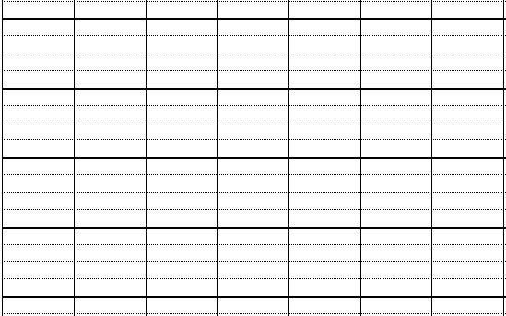
at
ăt
ât
mặt
bật

Slide 8
Tiết 2

Slide 10
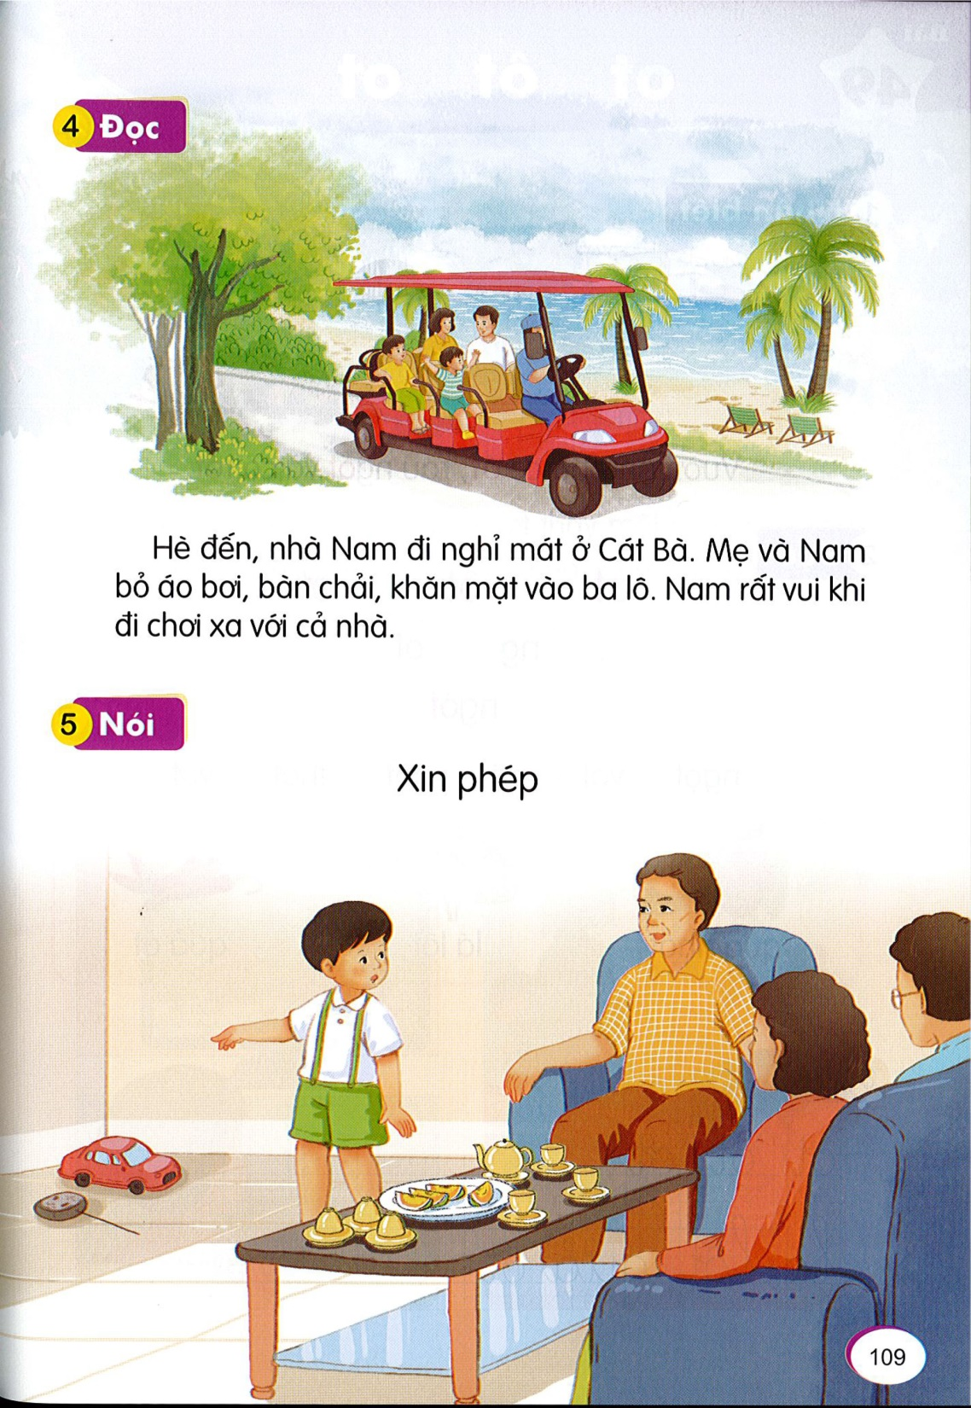
Hè đến, nhà Nam đi nghỉ mát ở Cát Bà. Mẹ và Nam bỏ áo bơi, bàn chải, khăn mặt vào ba lô. Nam rất vui khi đi chơi xa với cả nhà .

Slide 12

Tìm từ ngữ chứa vần at, ăt, ât
at
ăt
ât
Đặt câu với từ ngữ vừa tìm được.

